Slide 1

SQUAD4
Notes:
Problema

Slide 2
Pandemia e Confinamento.
Notes:
Problema a dor

Slide 3
Trazer uma maneira simples e divertida de atrair o publico mais jovem.
Notes:
Solução

Slide 4
Mercado de games escapa da crise e cresce com isolamento social
Setor é um dos poucos que apresentam crescimento durante a pandemia.
Tem muitas empresas que estão surfando nessa onda
Notes:
Tamanho do mercado

Slide 5
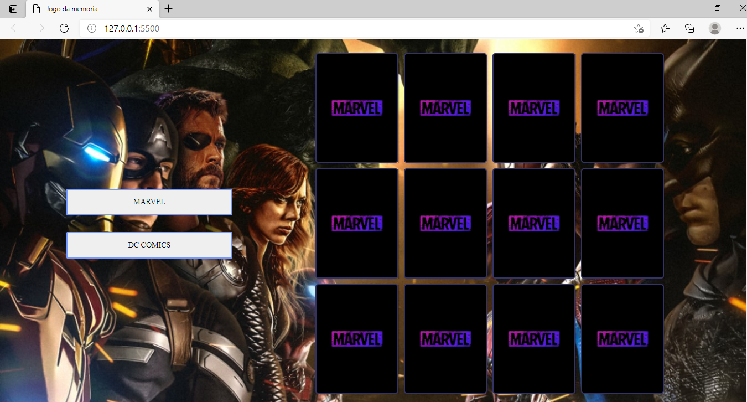

Slide 6
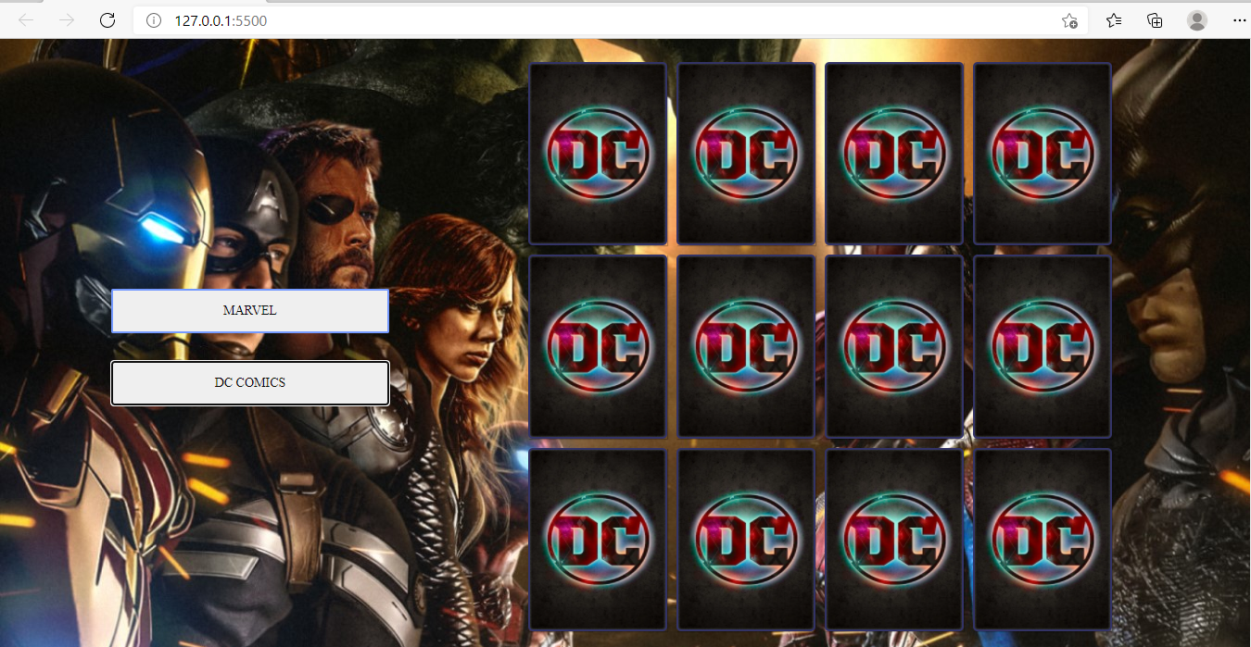

Slide 7
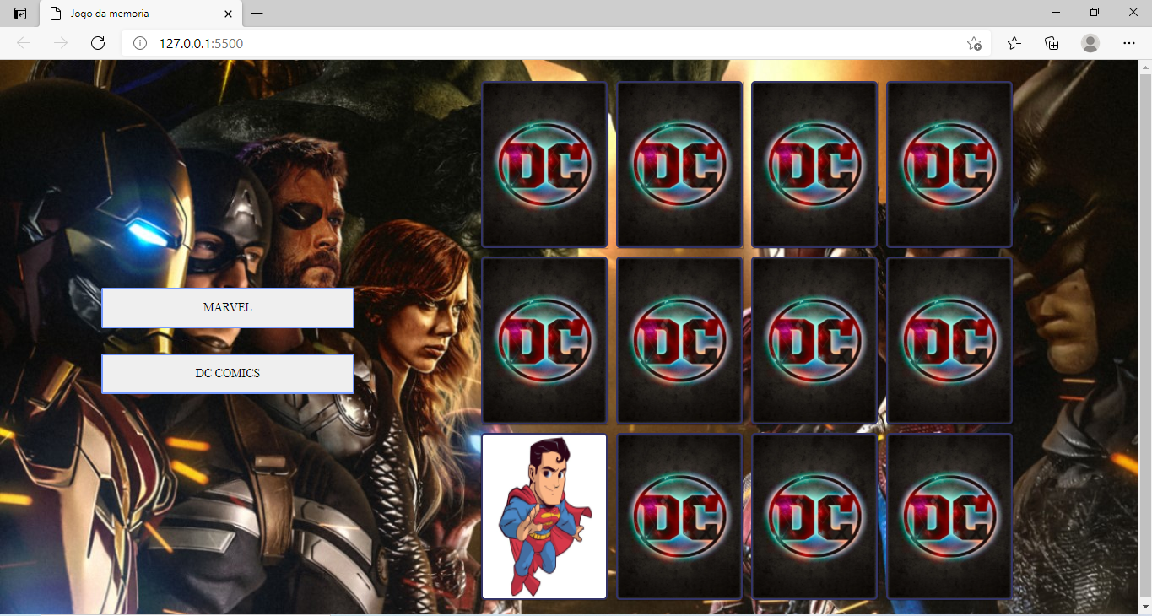

Slide 8
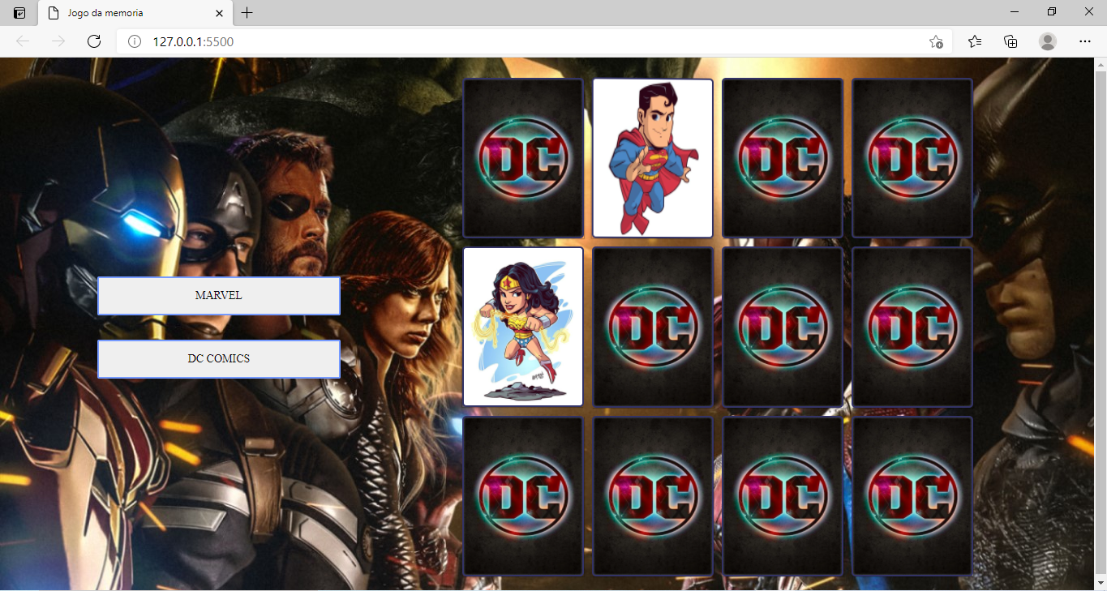

Slide 10
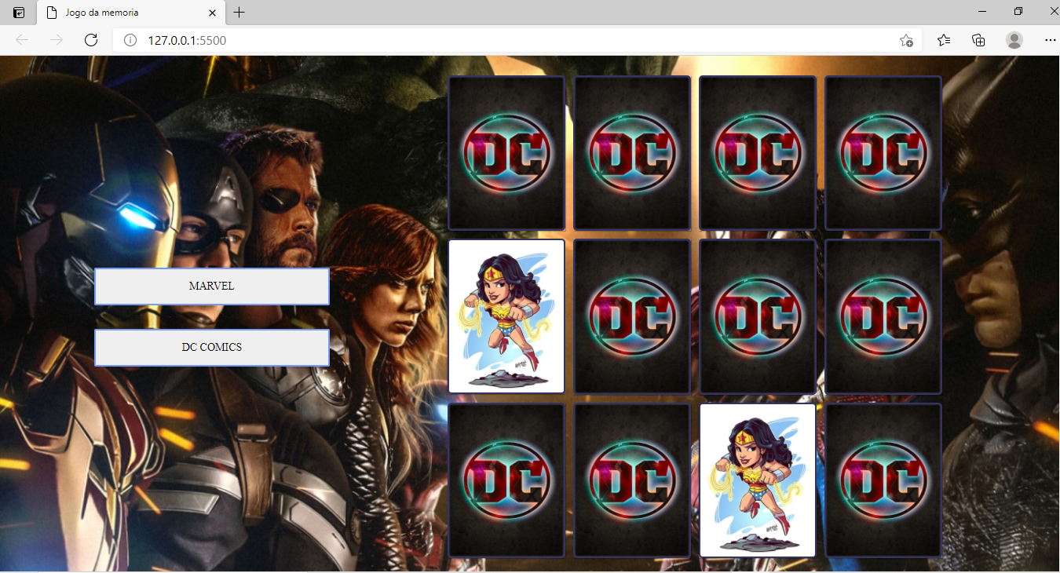

Slide 11
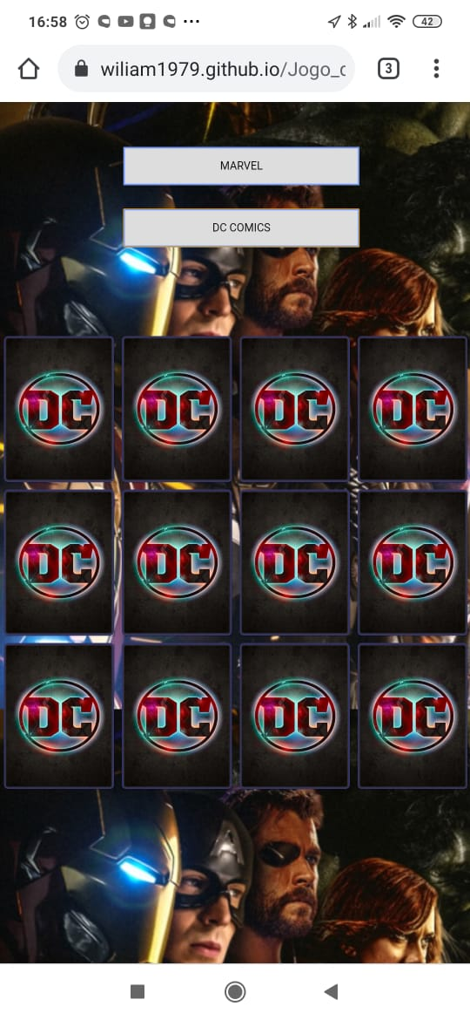
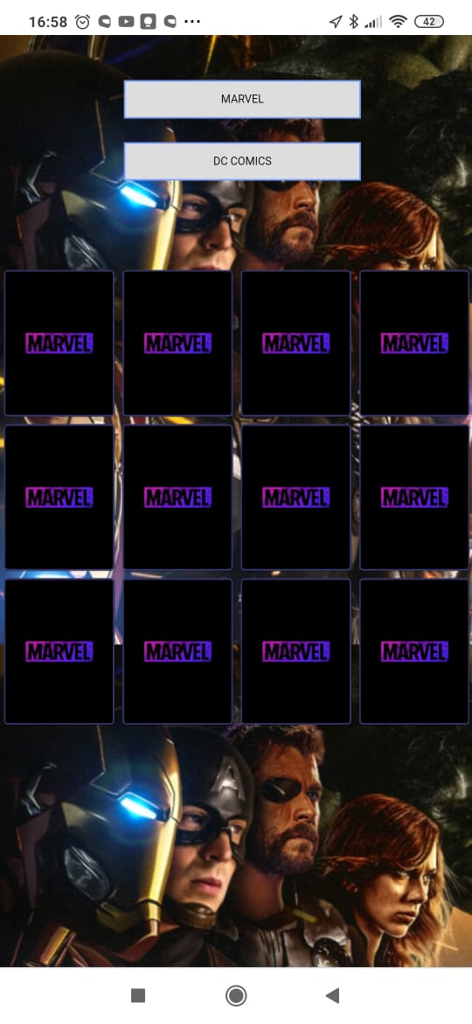
Responsivo
Notes:
Concorrentes

Slide 12
Equipe de desenvolvimento
Edy Lucas Sirqueira Pinto
Ruth Silva
Pedro Henrique Bispo Bitetta
William Francisco de Assis
Luiz Fernando de Morais
João Vitor Assumpção
Valcélio Vasconcelos Fontenele
Notes:
Equipe

